Slide 1
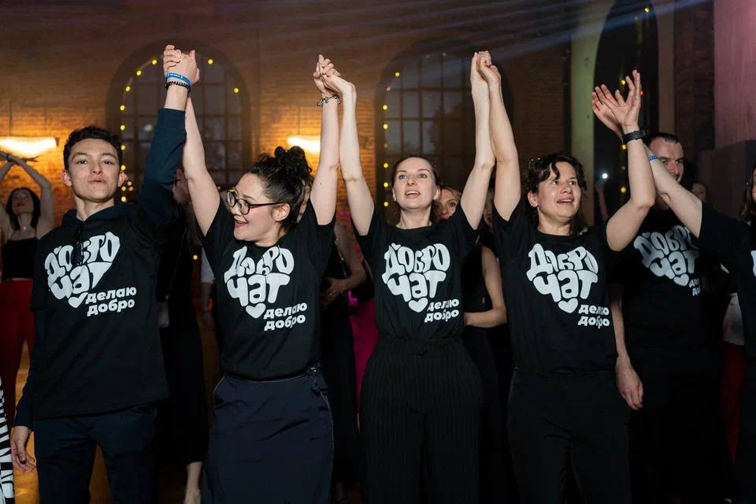
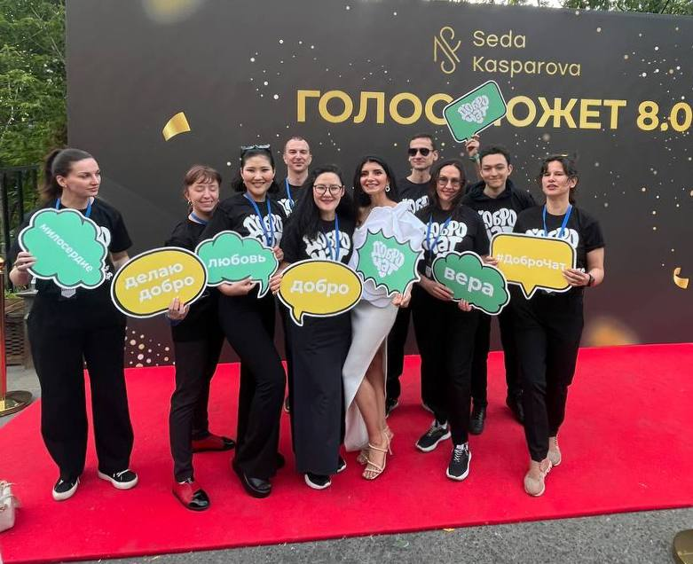
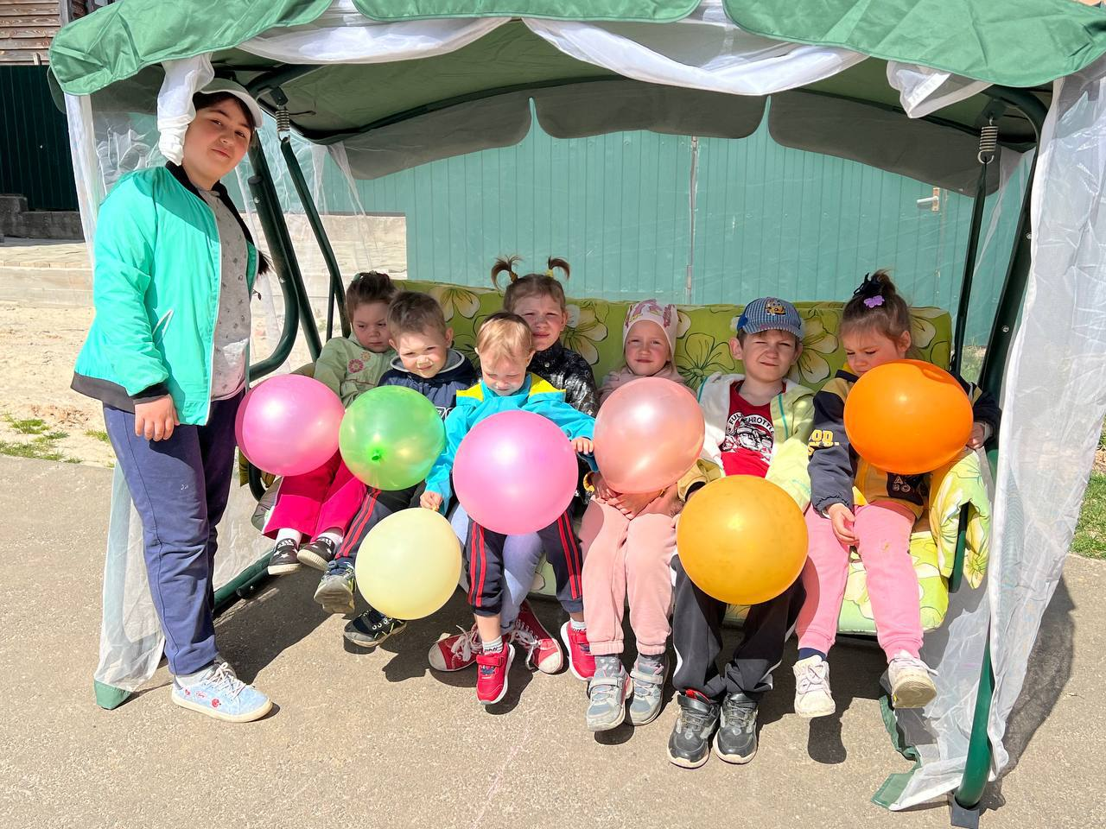
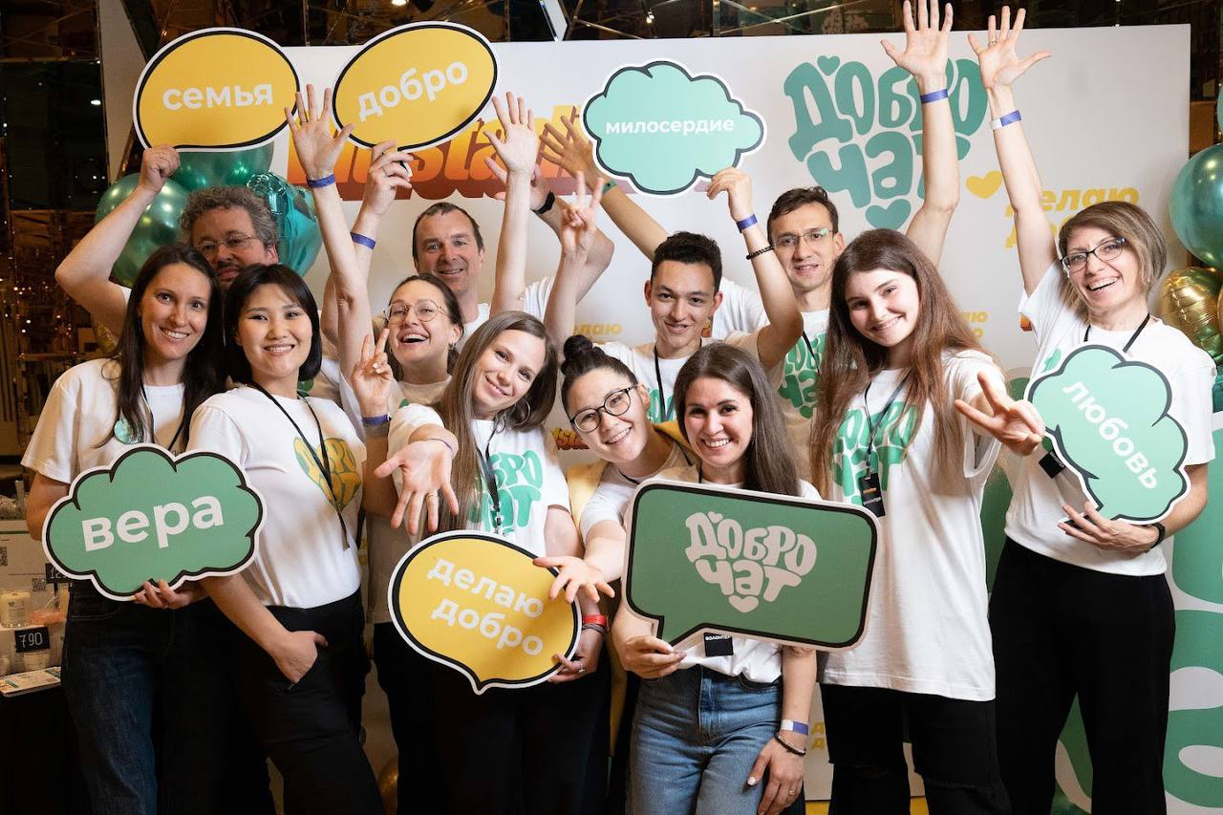
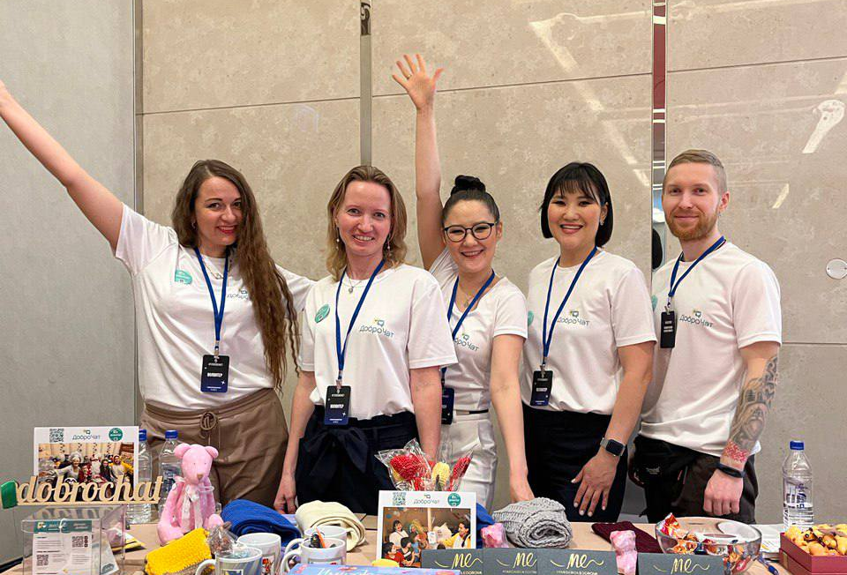
ДЕЛАЮ ДОБРО!
Помогая другим - помогаешь себе

Slide 2
«ДоброЧат» – это сообщество
«ДоброЧат» был создан в 2017 году как сообщество молодых мам.
С 2017 проект помогает семьям с детьми ОВЗ, детским приютам, семьям в трудной жизненной ситуации.
Мы развиваем профессиональное волонтерство в России.
Проводим "ДоброКлассы" для школьников с 1-11 классы.

Slide 3
НАША МИССИЯ
Внести вклад в развитие созидательного общества в России, путем развития профессионального волонтерства, организации благотворительных мероприятий, оказания помощи ближним

Slide 4
Седа Каспарова – попечитель «ДоброЧат»
Седа Каспарова – основатель масштабного образовательного проекта "Голос Может" в области публичных выступлений, постановки голоса и речи, в котором прошли обучение более 20 000 учеников со всего Мира.

Slide 5
Многие наши волонтёры – выпускники курса «Голос Может».
«ДоброЧат» – постоянный участник нетворкинг-клуба «ГолосМожет».

Slide 6
Корпоративное волонтёрстово
Сотрудники компаний, наших партнёров, участвуют в волонтёрских мероприятиях группами;
Компании оказывают помощь нашим подопечным своей продукцией;
«ДоброЧат» участвует в профессиональных сообществах (WLC, «Голос может»).

Slide 7
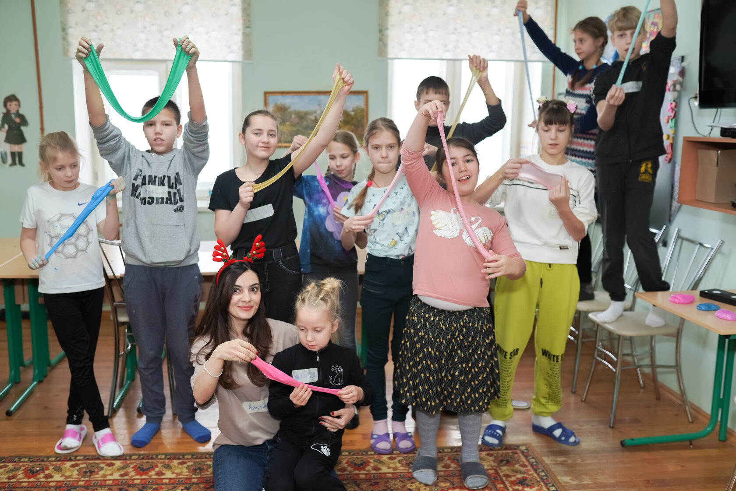
Мы помогаем приюту «Рождественский» с 2018 года, Калужская область
Ежемесячно организовываем поездки к детям
Помогаем материально6 закупка продуктов, бытовой химии, одеждой и т.д.
Занимаемся с детьми

Slide 8
Кризисный центр — приют «ПОКРОВ», Воронежская область
Один из самых крупных частных приютов в России
Проживают: дети, взрослые, вынужденные переселенцы с Донбасса
Мы помогаем: материально, закупаем продукты, бытовую химию, одежду, игры, канцелярию, а также для швейного цеха необходимое

Slide 9
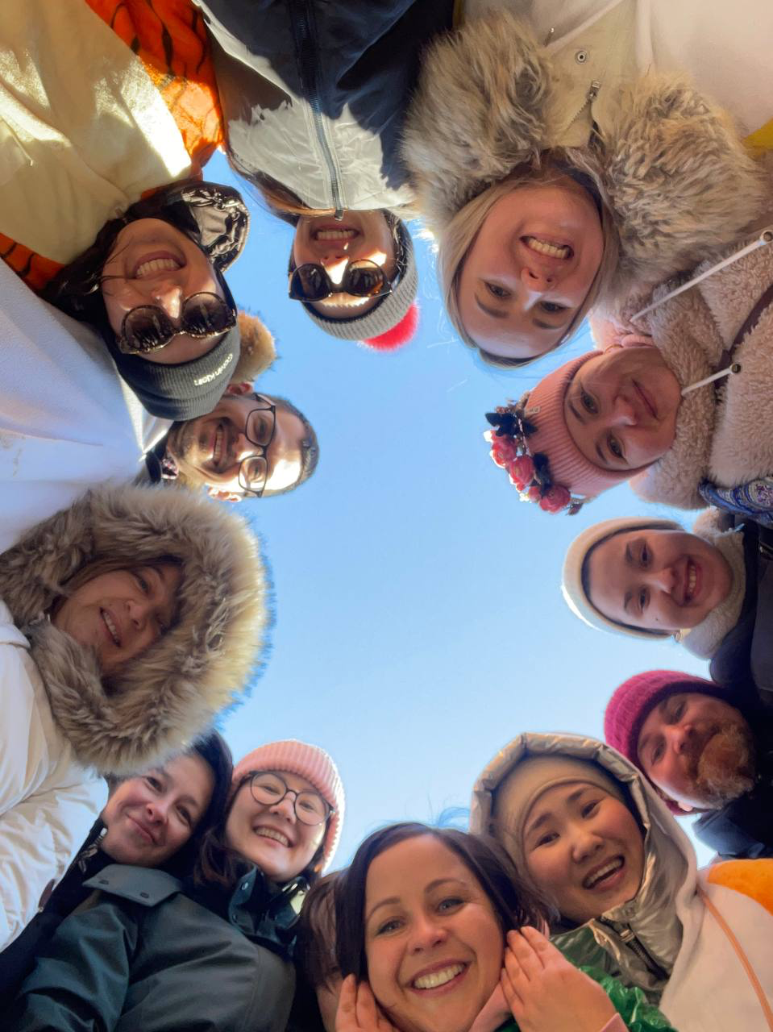
НАШИ ЦЕННОСТИ:
ЕДИНСТВО
РАЗВИТИЕ
ПРОФЕССИОНАЛИЗМ
ЛЮБОВЬ

Slide 10
Позитивный подход: благотворительность без боли
Мы не используем приёмы «агрессивного маркетинга»;
Через радость рассказываем истории наших подопечных;
Оказываем не только материальную помощь, но и эмоциональную поддержку;
Радость – ключевой смысл, который проходит через все наши проекты.

Slide 11
«Добрая Ёлка»
Проект Правительства Москвы;
Помогаем нашим подопечным получить подарки на новый год;
Все наши подопечные – получили подарки;
Волонтёры тоже дарили подарки тем, кто не прошёл по условиям.

Slide 12
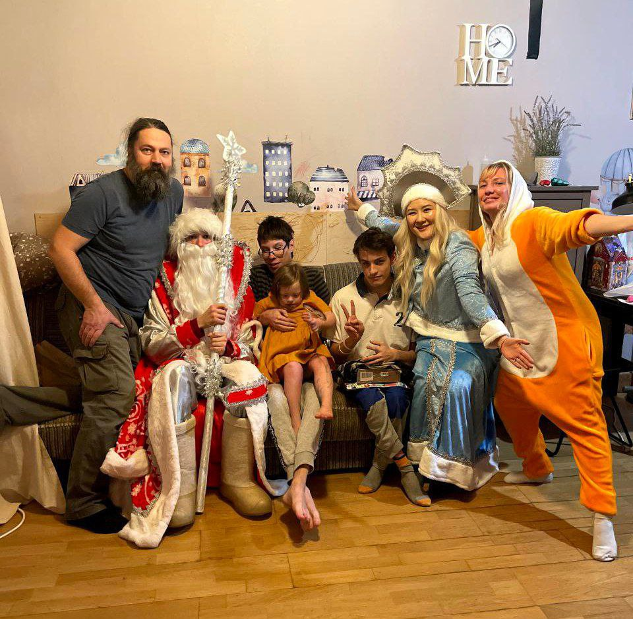
«Сказка в дом»
Из продуктовой помощи сделали праздник;
Дарим подарки не только детям, но и мамам;
Для волонтёров – это возможность погрузиться в сказку, подарить людям радость и повеселиться.

Slide 13
Помощь детям с ОВЗ
Театр «Улыбка» - уникальное сообщество открытых к общению семей;
Частная инициатива мамы одного из ребёнка с ОВЗ;
Мир - целый; там, где кажется больно и грустно, на самом деле всегда светло, и есть место для радости.

Slide 14
«ДоброКлассы»
Развитие морально-ценностных качеств у детей и подростков;
Уроки доброты для школьников с 1-11 классы, нейрогимнастики и внимания к себе;
Обучение на основе последних достижений нейропсихологии и педагогики;
Развитие критического мышления;
Добрая почта: оставляем для школьников «Шкатулку доброты». Где дети могут оставлять рисунки, стихи детям с ОВЗ, волонтерам.

Slide 15
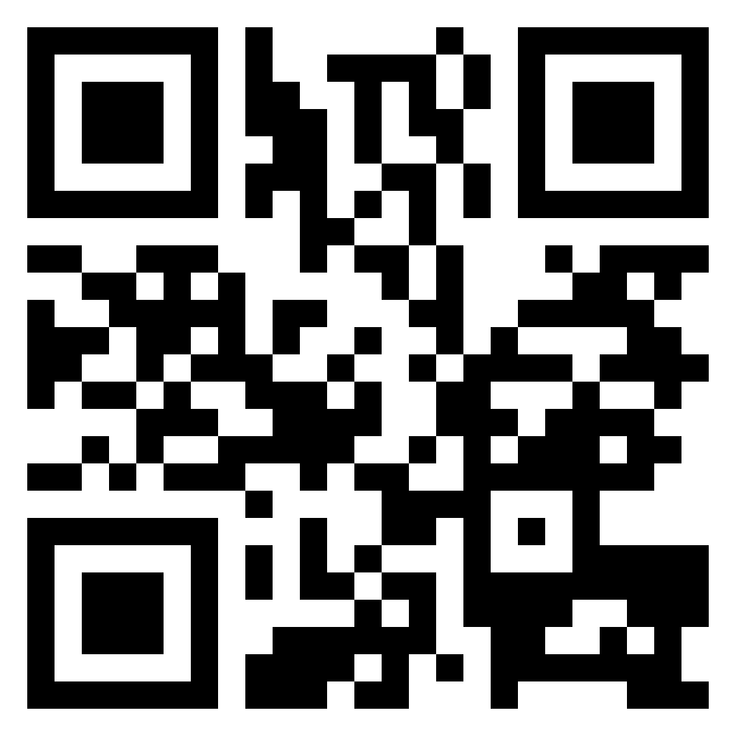
ДЕЛАЮ ДОБРО!
Сайт

